Slide 1
ЛЭПБУК
«РАДУГА ДРУЖБЫ»

Slide 2
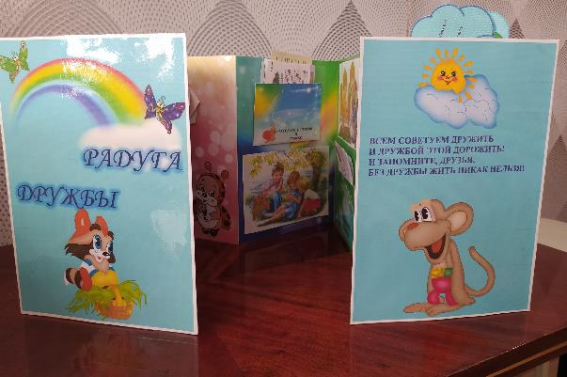
Всем советуем дружить
И дружбой этой дорожить!
И запомните, друзья,
Без дружбы жить никак нельзя!

Slide 3
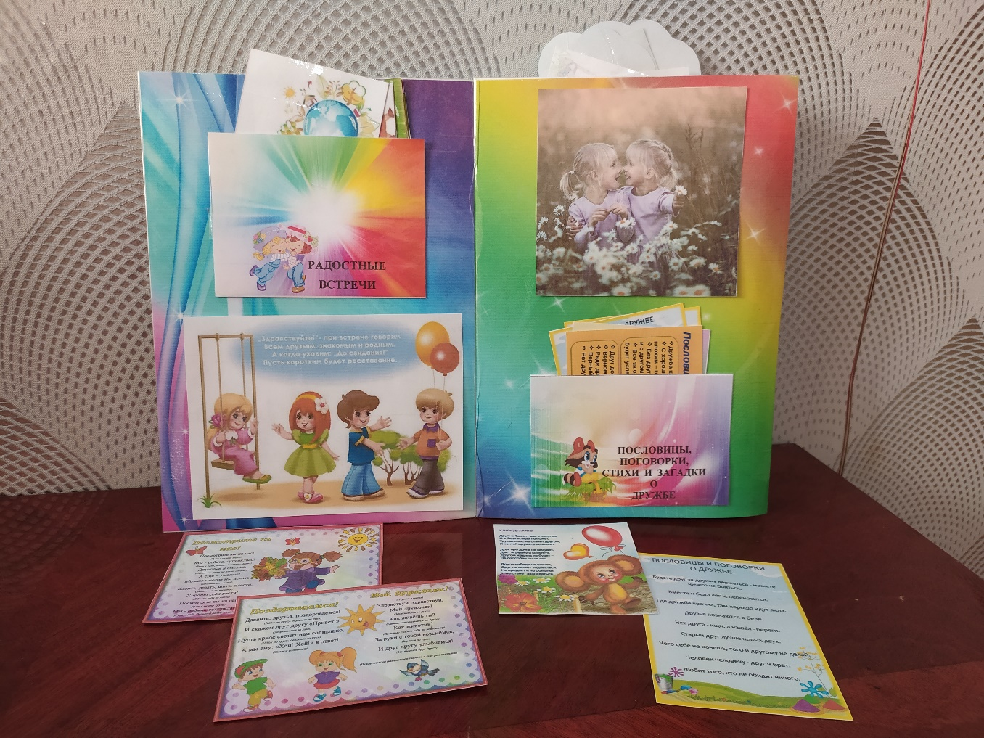

Slide 4
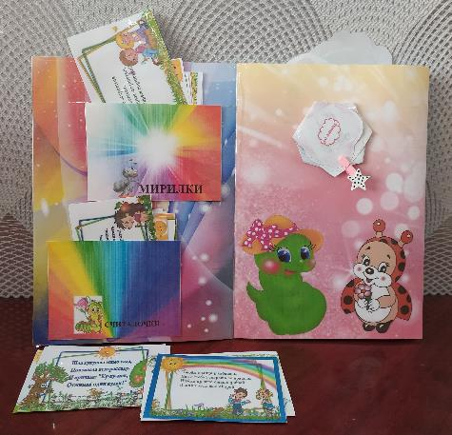
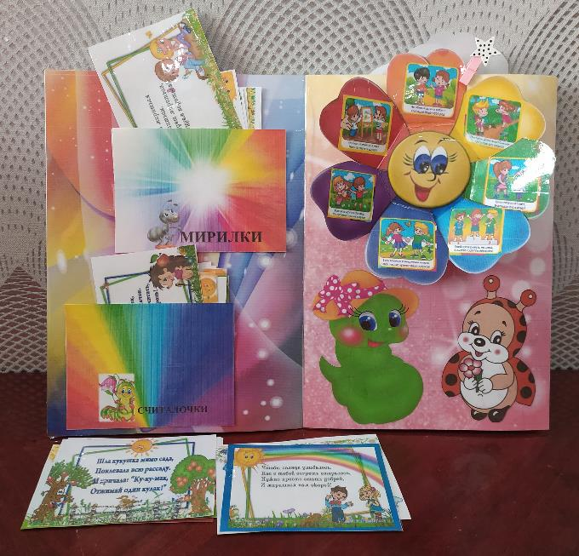

Slide 5
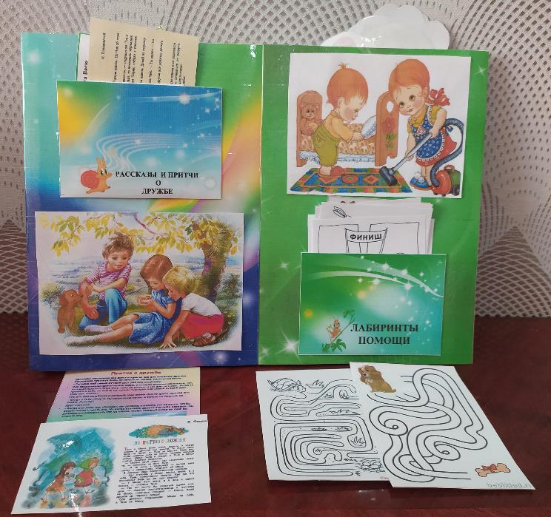

Slide 6
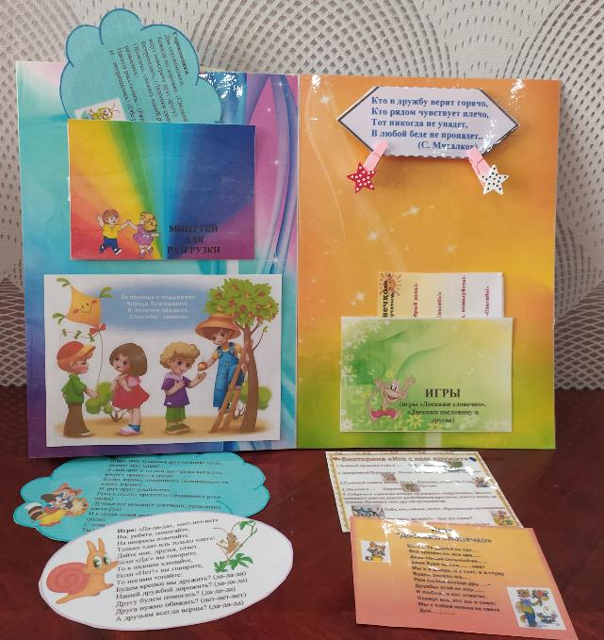
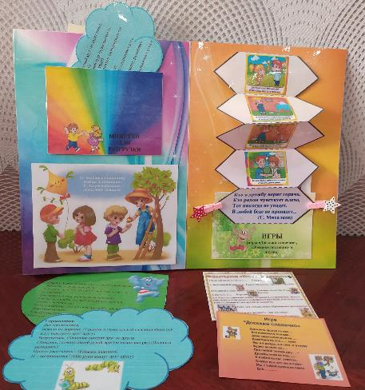

Slide 7
СПАСИБО
ЗА
ВНИМАНИЕ!

